Slide 1

Přírodní vědy aktivně a interaktivně
Elektronický materiál byl vytvořen v rámci projektu OP VK CZ.1.07/1.1.24/01.0040
Zvyšování kvality vzdělávání v Moravskoslezském kraji
Střední průmyslová škola stavební, Havířov, příspěvková organizace
Název EM | Inverzní funkce
Název sady EM | ZUR_MAT_07
Vzdělávací obor | Matematika
Vzdělávací oblast | Člověk a příroda, Informační a komunikační technologie
Autor | Mgr. Jana Žůrková
Ročník | 2., 4. (Pozemní stavitelství, technické lyceum)
Anotace | Zavedení pojmu inverzní funkce, vlastnosti inverzních funkcí a vztahy mezi nimi, inverze v mezipředmětových vztazích. Prezentace zpracována v PowerPointu. Obrázky vytvořeny v programu Geogebra.

Slide 2
INVERZNÍ FUNKCE
Jana Žůrková

Slide 3
Inverze = obrácení, převrácení
inverze teploty vzduchu
inverze v jazykovědě
inverze v biochemii
inverze u horských drah

Slide 4
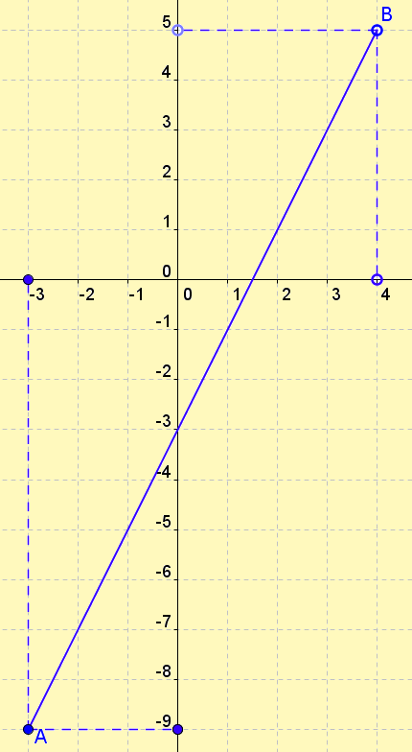
Inverze v matematice
sestroj graf funkce f
f
x | –3 | 4
y | –9 | 5
Obr. č. 1

Slide 5
x | –3 | 4
y | –9 | 5
y = 2x – 3
zaměň souřadnici x za souřadnici y
urči předpis nově vzniklé funkce f⁻¹
x | –9 | 5
y | – 3 | 4
x | –9 | 5
y | –3 | 4
y = 0,5x + 1,5

Slide 6
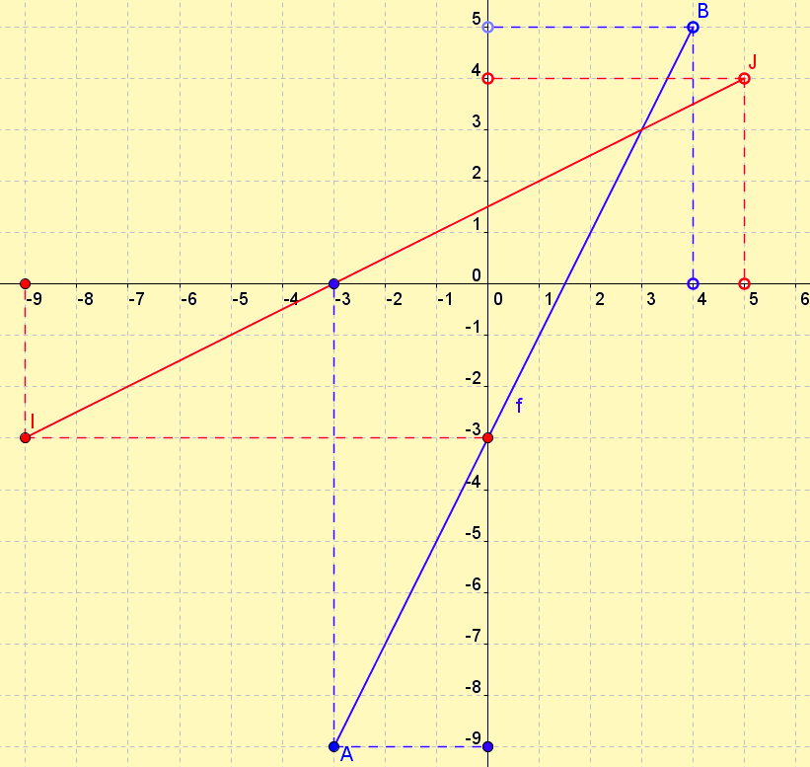
funkce f
y = 2x – 3
x ∈ ⟨-3, 4)
f ⁻¹
funkce f⁻¹
y = 0,5x + 1,5
x ∈ ⟨-9, 5)
Obr. č. 2
Obr. č. 1

Slide 7
funkce f⁻¹ je inverzní k funkci f
grafy inverzních funkcí jsou souměrné podle osy I. a III. kvadrantu
f ⁻¹
f
y = x
Obr. č. 2

Slide 8
funkce f: y = 2x – 3
funkce f ⁻¹ : y = 0,5x + 1,5
D(f) = ⟨-3, 4)
H(f) = ⟨-9, 5)
D(f⁻¹) = ⟨-9, 5)
H(f⁻¹) = ⟨-3, 4)
f ⁻¹
D (f) = H (f ⁻¹)
H (f) = D (f ⁻¹)
f
Obr. č. 2

Slide 9
Urči početně předpis inverzní funkce k funkci f
f: y = 2x – 3 x ∈ ⟨–3, 4) = D(f) = H(f⁻¹)
f(-3) = 2 ⋅ (–3) –3 = –9
f (4) = 2 ⋅ 4 – 3 = 5
proveď inverzi = zaměň x za y a naopak
f⁻¹: x = 2y – 3
z rovnice vyjádři y
f⁻¹: 2y = x + 3
f⁻¹: y = 0,5x + 1,5
y ∈ ⟨–9, 5) = H(f) = D(f⁻¹)

Slide 10
DĚKUJI ZA POZORNOST
© Jana Žůrková 2012-13

